Slide 1
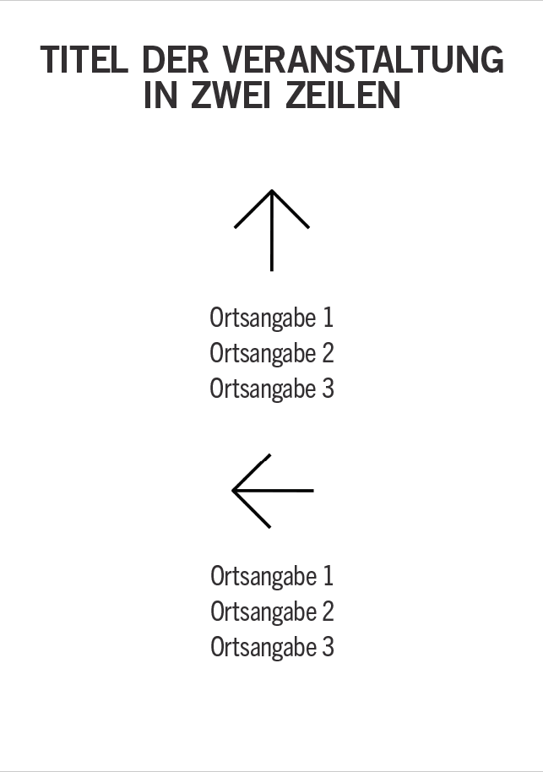


Titel der Veranstaltung in ZWEI ZEILEN
Ortsangabe 1 Ortsangabe 2
Ortsangabe 3
Ortsangabe 1 Ortsangabe 2
Ortsangabe 3

Slide 2
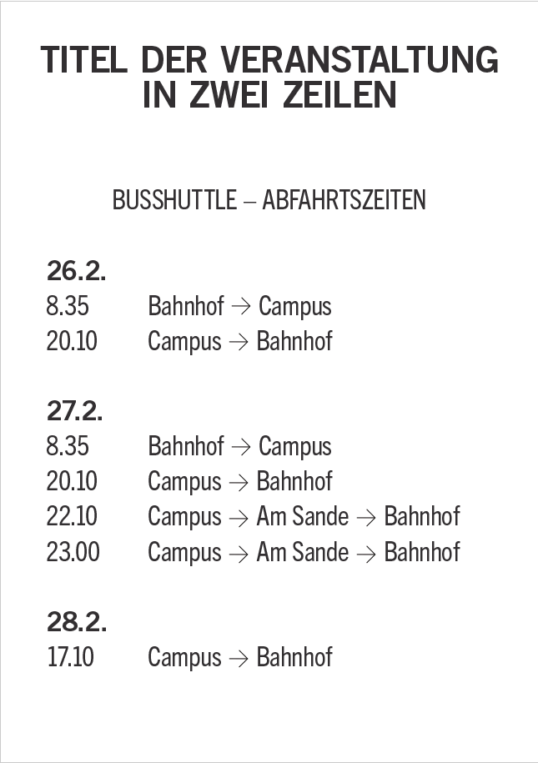

Titel der Veranstaltung in ZWEI ZEILEN
Busshuttle − Abfahrtszeiten
26.2.
8.35 Bahnhof Campus
21.15 Campus Bahnhof
27.2.
8.35 Bahnhof Campus
21.15 Campus Bahnhof
22.10 Campus Am Sande Bahnhof
23.30 Campus Am Sande Bahnhof
28.2.
17.10 Campus Bahnhof

Slide 3
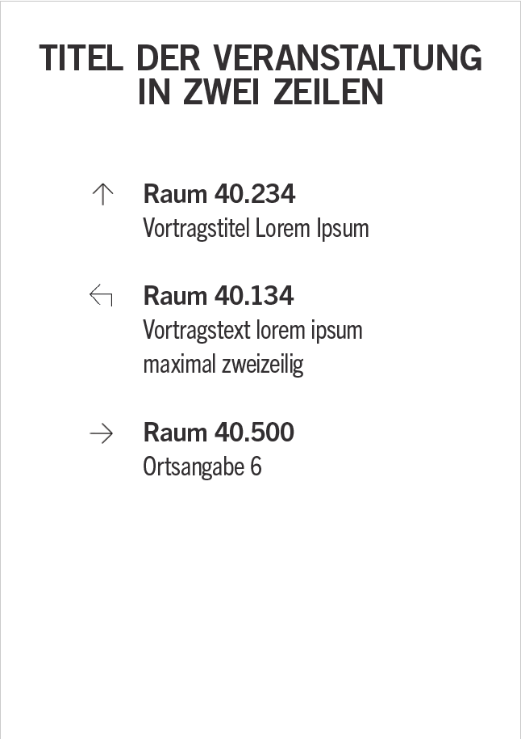

Titel der Veranstaltung in ZWEI ZEILEN
Raum 40.234
Vortragstitel
Raum 40.134
Vortragstitel maximal zweizeilig
Raum 40.500
Ortsangabe 6

